Slide 1
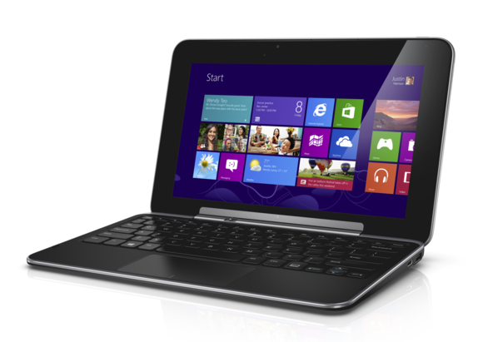
Recursos disponibles:

Slide 2
NoteBook

